Slide 1

INFORME DE RESULTADOS encuestas de satisfacción a visitantes
2011
(SIM) SISTEMA DE INFORMACIÓN DE MERCADOTECNIA

Slide 2

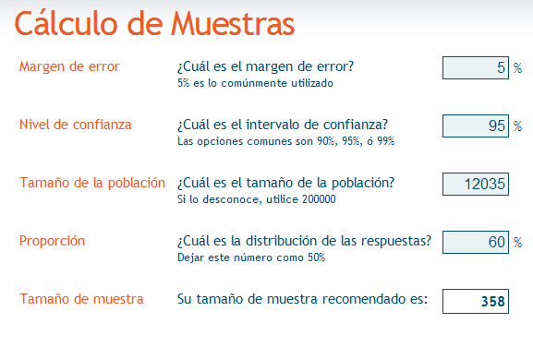

Tabla de afluencia de visitantes al festival:
 |  | Dom 30 Octubre | Lun 31 Octubre | Mar 01 Noviembre | Mie 02 Noviembre | TOTAL
Cortesías | Generales |  |  | 3,591 | 5,523 | 9,114
 | Vip |  |  | 462 | 1,079 | 1,541
Pagados | Generales |  |  | 494 | 355 | 849
 | Preferentes |  |  | 70 | 29 | 99
Escuelas |  |  |  | 164 | 268 | 432
TOTAL FESTIVAL |  |  |  | 4,781 | 7,254 | 12,035
PAX | COMPARATIVO CON 2010
 | 2011 | 2010 | Dif | %
Cortesías | 10,655 | 16,159 | -5,504 | -34.06%
Pagados | 948 | 8,270 | -7,322 | -88.54%
Escuelas | 432 | 586 | -154 | -26.28%
Prensa | 0 | 230 | -230 | -100.00%
TOTAL FESTIVAL | 12,035 | 25,245 | -13,210 | -52.33%
Excluyendo a escuelas y prensa: 11606
Muestra final: 350 encuestas
*Este año el festival se realizó únicamente los días 01 y 02 de noviembre a diferencia de años anteriores que se realizaba en cuatro días a causa de la contingencia por amenaza de huracán..

Slide 3

Metodología
 | Duración del festival | ESTUDIO A VISITANTES | ESTUDIO A EXPOSITORES
Muestra 2011 | 2 días | 350 encuestas | 55 encuestas
Muestra 2010 | 4 días | 580 encuestas | 75 encuestas
Muestra 2009 | 4 días | 580 encuestas | 70 encuestas
Muestra 2008 | 4 días | 551 encuestas | 65 encuestas
Lugar de levantamiento |  | Al momento de la salida del parque Torniquetes-Taquillas | Al interior del parque, antes o después de su intervención (foros, camerinos, etc.)
Metodología Cuantitativa |  | Encuestas aplicadas “Cara a Cara”
Instrumento de Recopilación |  | Cuestionario previamente estructurado, tomando como base la encuesta aplicada en años anteriores con algunas modificaciones previo visto bueno de arte y cultura.

Slide 4

¿Es la primera vez que asiste a una edición del “Festival de tradiciones de vida y muerte”?
Para cinco de cada diez visitantes, en 2011 era la primera vez que acudían
2008
repitió el 27%
2009
repitió el 37%
2011
Repitió el 47%
2010
repitió el 40%
2ª. vez
Muestra 2011:
350 encuestas

Slide 5

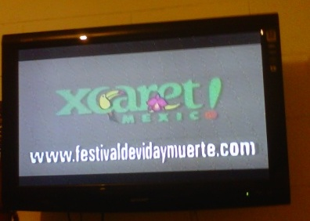

¿Cómo se enteró del festival?
Principales medios | 2010 | 2011
Familiares y/o Amigos | 33.6% | 33.4%
Radio | 32.1% | 26.6%
Periódico | 21.6% | 18.9%
Personal de Xcaret | 7.2% | 7.4%
Espectaculares | 11.2% | 6.9%
Ya sabía /había venido | 7.2% | 6.0%
Televisión | 9.1% | 4.6%
Banderines o pendones | -- | 4.3%
Internet | 12.8% | NA
Blogs -Internet | NA | 4.0%
Redes Sociales / facebook = 7, Twitter =3 | NA | 3.4%
Pagina web “http://festivaldevidaymuerte.com” | NA | 2.3%
Invitación / Boletos | 11.0% | 3.7%
Pósters | 3.1% | 2.6%
Escuela (UNID, Mayaland) | -- | 2.0%
Hotel | -- | 1.7%
Agencia de viajes | 4.3% | 1.7%
Estaba visitando el parque | 1.4% | 1.1%
Pantalla gigante | 1.7% | 0.9%
Revistas | 1.4% | 0.6%
Autobuses Tucsa | 1.2% | 0.3%
Mailing electrónico | 0.7% | 0.3%
350 entrevistados, 533 medios mencionados
1.5 Respuestas por visitante en 2011
2.0 respuestas por entrevistado en 2010
2.3 respuestas en 2009
1.8 respuestas en 2008
Base de respuesta:
350 encuestas

Slide 6






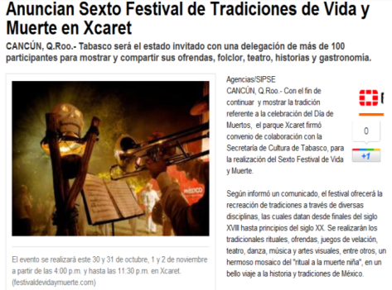
¿Si se enteró por periódico mencione en cuál de ellos?
Base 2011: 66 casos
De manera similar, en el 2010 y 2009 los principales periódicos fueron, Por Esto, Novedades, Quequi y el Quintanarroense.
Muestra 2011:
350 encuestas

Slide 7
Estaciones de radio
Del 26.6% que se enteró por radio
Base: 93 casos
En 2010, 32.1% se enteraron por radio, la más mencionada fue Radio Turquesa (27.4%) seguida de Riviera FM (14.0%)
En 2009, 39.3% se enteraron por radio, siendo Riviera FM (25%), Acir (13.6) y Radio Turquesa las más mencionadas.
En 2008 24.5% se enteraron por radio, de las cuales: 29% dijo Radio Turquesa, 16% Riviera FM, 11% Mix FM, y 7% Radio Fórmula
Canales de T.V.
Del 4.6% que se enteró por T.V.
Bases: 16 casos
En 2010, 9.1% se entero por TV, la más mencionada fue TV CUN (24.5%), seguida de TV Azteca (17.0%) y Televisa (9.4%).
En 2009, 9% se enteró por TV siendo los canales TV CUN (44.2%), TV Azteca y Televisa (13.5%), Canal 10 (9.6%) los más mencionados .
En 2008, únicamente 6.3%, se enteró por TV siendo los principales canales: TV CUN (32%), TV Azteca (14%) y Cable más (14%) .

Slide 8
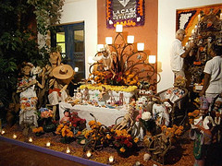
¿A cuáles actividades del festival asistió?
Actividades que presenció: | Casos | Porcentaje
Altares | 221 | 63.1%
Teatro | 186 | 53.1%
Muestra Gastronómica | 185 | 52.9%
Recorrido auto guiado Cementerio | 150 | 42.9%
Danzas | 146 | 41.7%
Concierto de Música | 136 | 38.9%
Auto pintado | 130 | 37.1%
Juego de Pelota | 110 | 31.4%
Exhibición de Cacao | 102 | 29.1%
Venta de Artesanías | 67 | 19.1%
Exhibición de Fotografía | 43 | 12.3%
Exhibición Dibujo Infantil | 41 | 11.7%
Misa Católica | 30 | 8.6%
Audiovisuales | 19 | 5.4%
Tlachco, Xcaret de noche | 13 | 3.7%
Temascal | 12 | 3.4%
Pueblo Maya | 3 | 0.9%
Otros | 14 | 4.0%
Del 19% que visitó la venta de artesanías, 46.3% realizó compras y 46.3% no compró y el 7.5% restante no respondió.
En 2010, las actividades más visitadas fueron: Exhibición de altares, (78.3%) , muestra gastronómica (65.9%) y teatro (65.9%).
En el 2009 las actividades de mayor asistencia fueron : Exhibición de Altares, Teatro, Recorridos y Muestra gastronómica.
En el 2008, las principales actividades fueron: Visita al Cementerio, Exhibición de Altares y los Talleres.
En 2011 los 350 visitantes mencionaron un total 1608 actividades, realizando en promedio 4.6 actividades durante su visita.
En 2010 se realizaron en promedio 4.7 actividades por persona. Para el 2009, fueron 4.2 actividades.

Slide 9

Desglose de actividades visitadas: (por género)
MUESTRA GASTRONÓMICA | 2011
Parque | 21.6%
Comunidad | 61.6%
No sabe / no recuerda | 16.8%
No. De casos | 185
DANZAS | 2011
Folclórica | 45.2%
Prehispánica | 24.0%
Tradicional | 15.1%
Contemporánea | 4.8%
Danza Ritual | 4.8%
Todas | 1.4%
Otro | 7.5%
No recuerda/no respondió | 2.7%
No. De casos | 146
TEATRO | 2011
Regional Yucateco | 25.3%
Clown | 16.7%
Callejero | 15.1%
Ofelia Medina | 13.4%
Familiar | 6.5%
Con títeres | 5.9%
Comunitario | 3.8%
Musical | 1.6%
Vió todo | 1.6%
Otro | 10.2%
No respondió | 1.6%
No. De casos | 186
MÚSICA | 2011
Tamborileros | 46.3%
Marimba | 17.6%
Jarana | 13.2%
Concierto de gala | 10.3%
Música prehispánica | 6.6%
Mariachi | 1.5%
Música indígena | 0.7%
Otros | 8.1%
No. De casos | 136
Nota: El desglose de actividades depende de la mezcla de espectáculos del programa de cada año, por lo que el comparativo de estas tablas es poco significativo.
Muestra 2011:
350 encuestas

Slide 10
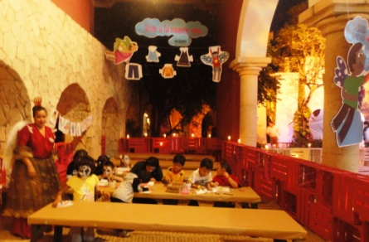
Pabellón Infantil:
En 2010, 53% asistió al pabellón infantil.
En 2009, 45% asistió al pabellón infantil.
Base de respuesta 2011: 335
¿Qué le parecieron las actividades del pabellón infantil?
RAZONES DE REGULAR | menciones
Restricción de las edades | 1
Antes había obras y este año no | 1
Falta más intenciones | 1
Había mucha gente | 1
Obras aburridas | 1
No le llamó la atención | 1
No pudo participar por tiempo | 1
Padres deberían motivar a los niños | 1
No traemos niños | 1
La suma de bueno y excelente este año es de 94.9%, el año pasado la misma suma era de 94%, y en 2009 la suma representó 91% de las respuestas.
Muestra 2011:
350 encuestas

Slide 11

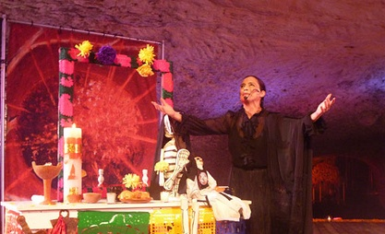
Actividad que más le gustó:
La actividad que más le gustó: | Casos | Porcentaje
Teatro | 115 | 33.0%
Todo le Gustó | 49 | 14.1%
Danzas | 42 | 12.1%
Cementerio | 33 | 9.5%
El Juego de Pelota | 24 | 6.9%
Muestra Gastronómica-comida | 23 | 6.6%
Conciertos de Música | 20 | 5.7%
Pabellón Infantil | 17 | 4.9%
Exhibición de Altares | 16 | 4.6%
Exhibición del Cacao | 12 | 3.4%
Auto pintado | 11 | 3.2%
Tlachco, show de noche | 9 | 2.6%
Las calacas | 4 | 1.1%
Otros (de 4 casos o menos) | 34 | 9.8%
Hubo quienes mencionaron el teatro en general, pero otros desglosaron las obras, aquí se presentan las principales del teatro: | casos | porcentaje
Voces mexicanas (Ofelia Medina) | 14 | 4.0%
Atrapado entre la vida y la muerte: Patoú | 7 | 2.0%
Retrato de familia | 6 | 1.7%
Muerte por fermentación | 5 | 1.4%
Base de respuesta: 348 casos
En 2010 la actividad favorita fue la visita al cementerio (11%), Juego de pelota con 10.6%, Las Danzas (10.4%), 7.4% la muestra gastronómica, y Pabellón Infantil con 7.2%
Muestra 2011:
350 encuestas

Slide 12
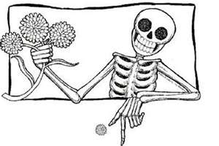
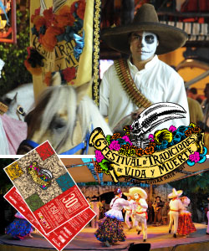
La actividad menos atractiva en 2011
Lo que menos gustó | Casos | Porcentaje
Todo bien | 239 | 68.5%
Teatro | 16 | 4.6%
Pabellón infantil (palma, corina) indicaciones | 11 | 3.2%
Mal la muestra gastronómica, platillos más variados | 8 | 2.3%
Altares, falta de explicación | 4 | 1.1%
Teatro regional yucateco | 3 | 0.9%
Ofelia Medina- sonido | 3 | 0.9%
Cementerio | 3 | 0.9%
Acceso. Trafico en la llegada, tardanza entrar, estacionamiento | 4 | 1.1%
Mucha gente | 3 | 0.9%
Que no dejaron entrar gente | 2 | 0.6%
Juego de pelota | 2 | 0.6%
Caminar mucho | 2 | 0.6%
Artesanías | 2 | 0.6%
Tiempo-clima lluvioso | 2 | 0.6%
Música | 2 | 0.6%
Bailables | 2 | 0.6%
Otros, de un caso | 44 | 12.6%
31.5% si señalaron algo por mejorar. El otro 68.5% dijo que todo estaba bien
En 2010, la opción de todo bien fue 64%, la actividad que menos gustó fue la comida con 2.4%, seguido por 2.1% para el pabellón infantil y el mismo porcentaje para las obras de teatro.
Muestra 2011:
350 encuestas

Slide 13

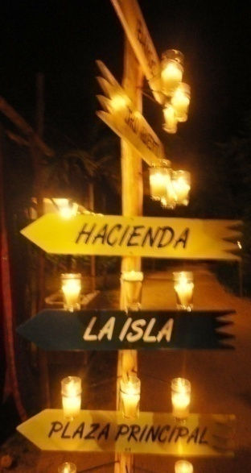
Nivel de Satisfacción del festival en diversos atributos:
Fecha | 2009 | 2010 |  | Día 01-nov | Día 02-nov | Total 2011
Festival en general | 9.27 | 9.28 |  | 9.32 | 9.50 | 9.41
Iluminación | 8.95 | 9.32 |  | 9.42 | 9.46 | 9.44
Sonorización | 9.01 | 9.34 |  | 9.33 | 9.55 | 9.44
Ambientación | 9.48 | 9.56 |  | 9.61 | 9.73 | 9.67
Organización | 8.61 | 9.10 |  | 9.35 | 9.49 | 9.42
Variedad del programa | 9.15 | 9.21 |  | 9.36 | 9.58 | 9.47
Difusión | 8.89 | 9.11 |  | 9.39 | 9.50 | 9.45
Originalidad | 9.50 | 9.51 |  | 9.57 | 9.71 | 9.64
Comodidad | 8.57 | 8.92 |  | 9.23 | 9.10 | 9.16
Seguridad | 9.49 | 9.61 |  | 9.68 | 9.63 | 9.66
Transportación | 9.28 | 9.44 |  | 9.26 | 8.74 | 8.99
Señalización | 8.62 | 9.13 |  | 9.18 | 9.09 | 9.13
Información | 8.68 | 8.61 |  | 9.24 | 9.23 | 9.23
Horarios | 8.59 | 8.93 |  | 9.36 | 9.41 | 9.38
Acceso al festival | 9.10 | 9.34 |  | 9.62 | 9.40 | 9.51
Atención de personal | 9.41 | 9.59 |  | 9.67 | 9.74 | 9.70
Promedio General | 9.06 | 9.25 |  | 9.41 | 9.43 | 9.42
Casos : | 580 | 580 |  | 173 | 177 | 350
Muestra 2011:
350 encuestas
En el 2009 el promedio global fue de 9.1 (la única diferencia es que se evaluaba además de lo anterior, la variable “ubicación”.
En 2008 la calificación global fue 9.3 (en ese año se evaluó la variable “boletos” y no se preguntaba por la comodidad y sonorización)

Slide 14
Nivel de Satisfacción delos asistentes repetitivos:
Repetitivos= 47%
Fecha | 1ª. VEZ | Repetitivo | Dif. | Total 2011
Festival en general | 9.54 | 9.27 | -0.27 | 9.41
Iluminación | 9.46 | 9.41 | -0.05 | 9.44
Sonorización | 9.42 | 9.47 | 0.05 | 9.44
Ambientación | 9.72 | 9.63 | -0.09 | 9.67
Organización | 9.52 | 9.31 | -0.21 | 9.42
Variedad del programa | 9.55 | 9.39 | -0.16 | 9.47
Difusión | 9.42 | 9.48 | 0.06 | 9.45
Originalidad | 9.68 | 9.60 | -0.08 | 9.64
Comodidad | 9.12 | 9.21 | 0.09 | 9.16
Seguridad | 9.66 | 9.65 | -0.01 | 9.66
Transportación | 8.99 | 8.98 | -0.01 | 8.99
Señalización | 9.03 | 9.25 | 0.22 | 9.13
Información | 9.12 | 9.36 | 0.24 | 9.23
Horarios | 9.41 | 9.36 | -0.05 | 9.38
Acceso al festival | 9.55 | 9.46 | -0.09 | 9.51
Atención de personal | 9.66 | 9.76 | 0.1 | 9.70
Promedio General | 9.43 | 9.41 | -0.02 | 9.42
Casos : | 185 | 164 |  | 350
Muestra 2011:
350 encuestas

Slide 15
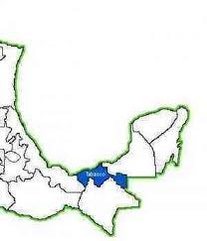
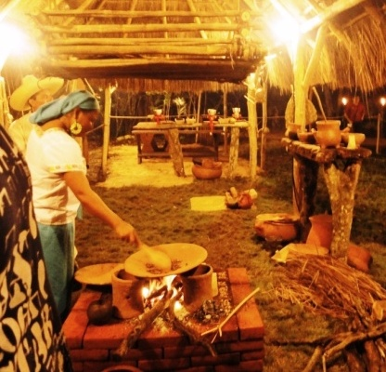
Estado invitado
De los 321 visitantes que identificaron un estado invitado 90% ubicaron a Tabasco, mientras los demás mencionaron diversos estados como: Yucatán, Veracruz, Chiapas, Quintana Roo, Michoacán, y Jalisco entre otros.
Base: 350 casos
2010, 83% Identificó un estado Invitado: De ese segmento, 67.6% reconoció a Chiapas como invitado, Otro 32.4% mencionó otros estados.
2009 80.3% identifico al estado Invitado (Yucatán), 81% correctamente y 19% menciono otros estados. En 2008 no se hacía esta pregunta.
¿Qué tanto le interesó la participación de Tabasco?
Base: 311 casos
El año pasado, 76% calificó como muy interesante la participación de Chiapas.
En el 2009, 84.4% calificó como muy interesante la participación de Yucatán.
Muestra 2011:
350 encuestas

Slide 16

¿Qué fue lo que más disfrutó del festival?
Lo que más disfrutó: | casos | Porcentaje
Todo me gustó | 74 | 21.7%
Exhibición gastronómica, la comida | 69 | 20.2%
Las obras de teatro | 54 | 15.8%
Las danzas | 31 | 9.1%
Ambiente, decoración, adornos, etc. | 19 | 5.6%
La música | 18 | 5.3%
Venir en familia | 16 | 4.7%
El cementerio | 13 | 3.8%
Tlachco, espectáculo de noche Xcaret | 11 | 3.2%
El juego de pelota | 10 | 2.9%
Altares | 10 | 2.9%
Espectáculos | 10 | 2.9%
Pabellón infantil, talleres | 6 | 1.8%
La forma que muestran la cultura | 4 | 1.2%
Convivencia de la gente | 4 | 1.2%
Revivir tradiciones | 3 | 0.9%
Chocolate-cacao | 3 | 0.9%
Otros | 45 | 13.2%
Base de repuesta:
341 casos
En el 2010, mencionaron que disfrutaron de todo (11.9%) , seguido de recordar las tradiciones.(11.5%) y el ambiente (10.2% escenario, colores, iluminación, etc.)
En 2009, La muestra gastronómica fue lo que más disfrutaron. Y en 2008 fue la visita al cementerio.
Muestra 2011:
350 encuestas

Slide 17

Principales frases con las que el visitante describe su experiencia
Frases positivas, muy bien, excelente, felicidades, muy bonito, sorprendente | 24.3% |  | Mexicano, patriótico, ver a México en su máximo esplendor | 1.4%
Revivir y preservar las tradiciones | 22.6% |  | Entretenido, opción de entretenimiento alternativo | 1.1%
Disfrutar y conocer la cultura del país | 8.6% |  | Frustración, cansancio, martirio | 1.1%
Maravilloso, magnífico | 7.1% |  | Emocionante | 1.1%
Bonita experiencia, nueva, inigualable | 4.3% |  | Reencuentro con los orígenes | 0.9%
Divertido, diversión cultural | 3.1% |  | Excelentes obras | 0.9%
Muy interesante, atractivo | 3.1% |  | Muertos, finados | 0.9%
Orgullo de nuestras tradiciones, cultura | 2.6% |  | Rica comida | 0.9%
Recordar a los difuntos, los orígenes, revivir el pasado | 2.3% |  | Vida y muerte | 0.9%
Aprendizaje y conocimiento del día de muertos | 2.3% |  | Original | 0.9%
Disfrutar de la convivencia familiar | 2.0% |  | Con ganas de regresar | 0.9%
Inolvidable, increíble, espectacular | 1.7% |  | Olvidar hallowen | 0.6%
Día de muertos | 1.4% |  | Otras frases de un caso | 7.1%
Místico, mágico | 1.4% |  | No sabe/no respondió | 2.3%
Base de repuesta: 350 casos
Neg.
El año pasado las principales frases fueron: rescatar las tradiciones, (33.1%) con 14.2% fases positiva (le gusto, es auténtico, etc.) con 13.1% Magnifico y espectacular.
Muestra 2011:
350 encuestas

Slide 18

En una próxima edición del festival ¿Regresaría?
2011
Base de repuesta 2011: 347 casos
En 2010
En 2009
Base de repuesta 2010: 580 casos
Base de repuesta 2009: 578 casos
En el 2008 no se aplicaba esta pregunta.
Muestra 2011:
350 encuestas

Slide 19
SUGERENCIAS PARA MEJORAR | casos | Porcentaje
Nada, todo bien | 182 | 52.0%
Que hubiese durado mas días, hicieron falta más días | 22 | 6.3%
Ruta –Guías: Mejor ubicación de las actividades (un inicio y un final del recorrido) o un camino fijo o rutas para visitar todo o bien ubicar al personal estratégicamente que vaya guiando a los foros donde hay actividad, nadie sabia dar información no hay quien guie, una persona parada dando informe, en el modulo no había nadie, tener guías. | 11 | 2.3%
Mejor señalización (ubicación con mas flechas, ubicar claramente los lugares de comida, falta señalamiento, letreros de no fumar) | 10 | 2.9%
Variedad, más eventos diferentes para visitar | 8 | 2.3%
Acceso, mejorar la organización a la llegada, mucho embotellamiento, ampliar entradas de acceso, mejorar estacionamiento organización, tarde 3 hrs. en estacionarme. | 7 | 2.0%
Mejorar en horarios (alargar el horario, diferentes horarios de las actividades, muy tarde, organizar mejor los horarios, más horarios de actividades) | 7 | 2.0%
Más organización, más orden | 7 | 2.0%
Mejorar los foros, (escenarios más altos), (más espacio), (organizar mejor los puestos), (que no se inundara), (más espacio para la muestra gastronómica), mejorar escenarios, estaban húmedos y los que bailan se caen. | 6 | 1.7%
Más presencia del estado invitado (más información) (más municipios de Tabasco) | 6 | 1.7%
Más variedad de comida | 5 | 1.4%
Clima, afectación por clima | 5 | 1.4%
Pabellón, más actividades para niños pequeños mas juegos, más actividades para niños de 6 años | 5 | 1.4%
Más ambiente, alegría diversión, entusiasmo en todas las presentaciones, color, | 4 | 1.1%
Juego de pelota (difícil accesar, lo cancelaron, que no concentraran a juego de pelota) | 4 | 1.1%
Estados, quisiera ver mas folclor de Chiapas y Oaxaca, Yucatán, invitar a Michoacán | 4 | 1.1%
Mejorar la organización de muestra gastronómica | 4 | 1.1%
En 2010, el aspecto de todo bien obtuvo 21.6%, le seguía la sugerencia de mejorar horarios con 8.9%, Optimizar la información de horarios y ubicación de actividades, 7.4% mejorar instalaciones, y 6.8% m{as presencia del estado Invitado.
Muestra 2011:
350 encuestas

Slide 20
Sugerencias | casos | Porcentaje
Comida gratis (cortesía) | 3 | 0.9%
Comodidad, actividades para la gente mayor, lugares de descanso, más espacio | 3 | 0.9%
Comprar: (el año pasado vi mas, esta vez fue menos emotivo, muy parecido al año anterior, etc.) | 3 | 0.9%
Más difusión | 3 | 0.9%
Mejorar iluminación (del cementerio), (les quitaron la luz en el baño), más iluminación | 3 | 0.9%
programa, no entiende el programa las veces que he venido mejor símbolos que letras, en el programa no dice donde está el pabellón y fue difícil ubicarnos. | 3 | 0.9%
sobre el concepto, (no perder esencia del festival) (tendría que ser más Maya), (más pueblos indígenas) | 3 | 0.9%
Más transporte, (tucsa, desde playa, etc.) | 3 | 0.9%
Base : 350 casos
En 2010, el aspecto de todo bien obtuvo 21.6%, le seguía la sugerencia de mejorar horarios con 8.9%, Optimizar la información de horarios y ubicación de actividades, 7.4% mejorar instalaciones, y 6.8% m{as presencia del estado Invitado.
Muestra 2011:
350 encuestas

Slide 21

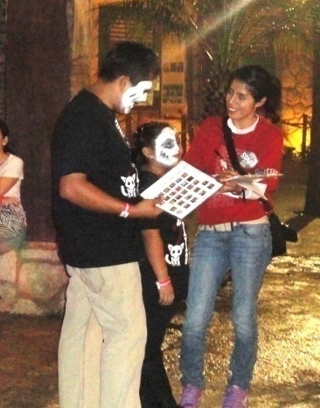
Perfil del visitante
Tamaño de grupo:
3.5 personas
348 casos
un festival familiar
La mayoría viene acompañado de su familia y la mitad trae a sus pequeños.
En el 2010, el tamaño de grupo fue de 3.1 personas; de los cuales, 64.5% vino en familia, 25.2% con amigos, 17.9% en pareja.
En 2009, el tamaño de grupo fue de 3.2; 65.5% vino en familia, 20.5% con amigos, 12.5% en pareja.
En 2008, 58% vino en familia, 28% entre amigos, 10% con su pareja.
Base : 350 casos
En 2010, 50.5% trajo niños.
En el 2009 un 52.9% y
En 2008, 58.4% llevaban niños
Base de repuesta: 350 casos
Muestra 2011:
350 encuestas

Slide 22

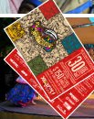
Perfil del visitante
Dónde vive: | Porcentaje
Solidaridad | 49.6%
Benito Juárez | 36.0%
Tulum | 2.9%
Othon P. Blanco | 1.4%
Cozumel | 1.1%
Felipe C. Puerto | 1.1%
Bacalar | 0.4%
José Ma. Morelos | 0.4%
No respondió | 7.2%
Base:
278 casos
Base:
350 casos
El año pasado 88% fueron locales; En el 2009, 93% fueron y en 2008, solamente 79%
Turista nacional - Estado de Procedencia:
Procedencia de los turistas | Porcentaje
México | 93.06%
Estados Unidos | 2.78%
Ecuador | 1.39%
España | 1.39%
Venezuela | 1.39%
Total | 100%
Yucatán | 25.37%
Distrito Federal | 14.93%
Jalisco | 7.46%
Chiapas | 5.97%
Tabasco | 5.97%
Hidalgo | 4.48%
Veracruz | 4.48%
Estado de México | 2.99%
Guanajuato | 2.99%
Nuevo León | 2.99%
Sonora | 2.99%
Tamaulipas | 2.99%
No dio | 2.99%
Otros | 16.42%
En 2010, la lista de estados la encabeza, Yucatán con 24.2%, seguido por D.F. Con 13.6% y Oaxaca con 6.1%,
Tabasco comparte la cuarta posición con 4.5% con otros cinco estados.
Base: 72 casos
Base:
67 casos
Muestra 2011:
350 encuestas

Slide 23
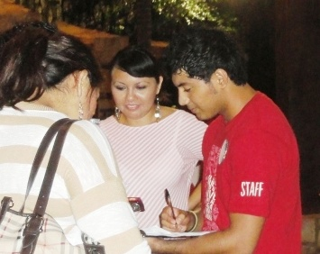
Perfil del visitante
En el 2010, 65% de los asistentes entrevistados fueron mujeres y 35% hombres.
Base: 348 casos
Edad promedio 2011:
35.3 años
De igual manera, la edad promedio en años anteriores ha sido de 35 años.
Base: 339 casos
Muestra 2011:
350 encuestas

Slide 24
Reporte de resultados de encuestas dirigidas a expositores-artistas participantes del festival
2011

Slide 25
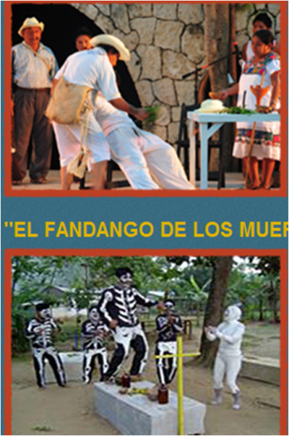
Expositores
1.1 respuestas por entrevistado
Base de respuesta: 55 casos
55 encuestas y 58 actividades donde participaron, significa que hubo expositores que participaron en más de una actividad, ejemplo un actor de obra de teatro que también trajera a vender sus artesanías, el expositor de altares que viene también trae altares y muestra gastronómica.
Expositores 2011:
55 encuestas

Slide 26
¿Cuál fue la razón principal por la que decidió participar?
Expositores
Razones por las que participa | casos | % 2011
Importancia de rescatar y compartir las tradiciones | 10 | 18.2%
Darse a conocer, compartir su trabajo, vender sus productos | 8 | 14.5%
Es un honor ser invitados, no podían rechazar la invitación | 7 | 12.7%
Revivir la experiencia, ya había participado, les gustó mucho | 7 | 12.7%
Interés cultural, difundir la cultura del estado | 6 | 10.9%
Conocer el festival y el parque, saber de que se trata el festival | 5 | 9.1%
Importancia del festival, es un evento muy conocido | 5 | 9.1%
Mostrar lo que le gusta hacer, vivir la música, hacer algo escénico | 4 | 7.3%
Fama del parque, viene gente de nivel internacional | 3 | 5.5%
Buena relación con Martha Mathú, maestra Lilith Cuervo | 2 | 3.6%
Otros de un solo caso | 3 | 5.5%
No respondió | 1 | 1.8%
El año pasado, la razón principal de participación al festival fue promover, trasmitir y difundir la cultura o tradiciones con un 28% de los integrantes, por el gusto de participar 20% y para conocer 9%
En el 2009, la razón principal fue dar a conocer la cultura.
En el 2008, los expositores dijeron haber participado para experimentar el festival y saber de que se trata.
Expositores 2011:
55 encuestas

Slide 27
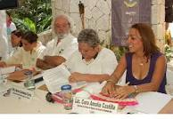
Expositores
15.2%
2010
48%
10.7%
14.7%
8.0%
4.0%
5.3%
8.0%
En 2009, 51% de los participantes se enteraron a través de la invitación directa de Xcaret.
En el 2008, fueron 58% los que se enteraron por invitación.
Base de respuesta: 55 casos
Expositores 2011:
55 encuestas

Slide 28
Expositores
Mencione los años en los que ha participado como expositor:
 | 2010 | 2011
Es el primer festival en el que participan (2011) | 53.3% | 54.5%
Ya había participado anteriormente | 46.7% | 45.5%
Total: 55 casos
Del expositor repetitivo:
De los que han participado anteriormente
2 festivales | 44.0%
3 festivales | 40.0%
4 festivales | 8.0%
5 festivales | 0.0%
6 festivales | 8.0%
(2006) 12%
(2007) 12%
(2008) 20%
(2009) 64%
(2010) 80%
Total:25 casos
En promedio cada expositor había participado 1.9 veces este año (2011) en el 2010, eran 1.5 años.
Total:25 casos
Expositores 2011:
55 encuestas

Slide 29
Evaluación del festival desde la visión de Expositor
Expositores
2009 | 2010
8.72 | 9.00
9.19 | 8.94
9.47 | 9.41
9.45 | 9.34
9.58 | 9.70
9.20 | 9.19
8.57 | 8.35
9.16 | 9.19
9.54 | 9.51
9.32 | 9.47
9.57 | 9.63
9.63 | 9.82
9.07 | 9.17
9.58 | 9.79
9.30 | 9.32
EVALUACIÓN DEL FESTIVAL | 2011
Iluminación | 9.51
Sonorización | 9.48
Ambientación General | 9.59
Difusión | 9.80
Autenticidad | 9.81
Instalaciones (espacios o foros) | 9.33
Instalaciones de Camerinos | 8.88
Ubicación | 9.65
Duración del evento (2 días) | 9.44
Horarios | 9.64
Apoyo del personal | 9.57
Actitud del coordinador | 9.71
Organización del festival | 9.77
Evento en general | 9.83
Promedio General | 9.57
01-nov | 02-nov
9.42 | 9.59
9.59 | 9.38
9.73 | 9.46
9.69 | 9.92
9.77 | 9.86
9.33 | 9.32
8.59 | 9.12
9.52 | 9.78
9.46 | 9.43
9.72 | 9.57
9.48 | 9.64
9.64 | 9.78
9.64 | 9.89
9.72 | 9.93
9.52 | 9.62
El visitante califica con 9.42
2009 9.30
2010 9.32
2011 9.57
Casos: 55 29 26
Expositores 2011:
55 encuestas

Slide 30
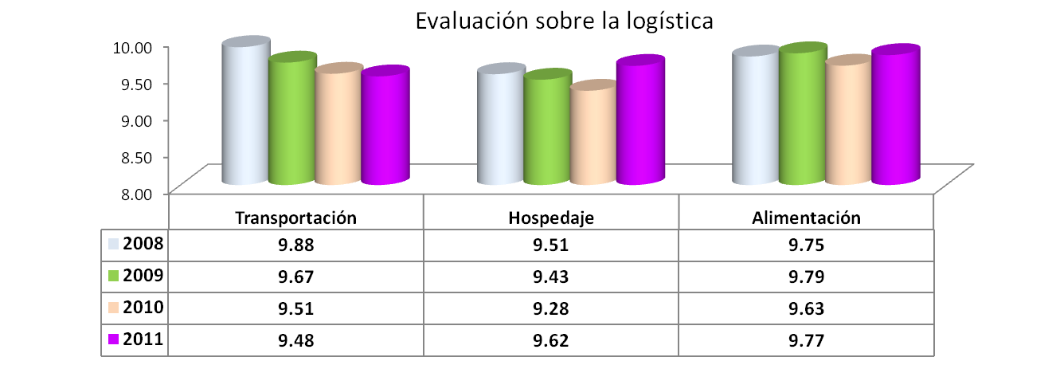
Recursos necesarios:
Expositores
¿Le facilitaron los recursos necesarios? | Sí | Parcialmente | No
2009 | 88.6% | 10.0% | 1.4%
2010 | 84.0% | 16.0% | 0.0%
2011 | 89.1% | 7.3% | 3.6%
Base 2011: 55 casos
Casos 2011: 48 45 52
Expositores 2011:
55 encuestas

Slide 31
¿Qué le hizo falta al expositor?
Expositores
Hizo falta | Casos | % 2011
Nada, todo bien | 19 | 34.5%
Arreglar pisos, había charcos de agua y lodo, sugieren poner grava | 3 | 5.5%
Apoyo o transporte para cargar equipo y demás cosas | 3 | 5.5%
Tiempo, fue limitado, muy justo | 2 | 3.6%
Comida para la ofrenda | 1 | 1.8%
Les llego tarde el material hizo falta apoyo y comunicación | 1 | 1.8%
Camerinos más grandes | 1 | 1.8%
Agua en el camerino para quitarse rápidamente la pintura | 1 | 1.8%
Menos ruido, fue incómodo que durante la obra martillaran atrás del escenario | 1 | 1.8%
Trajes | 1 | 1.8%
Micrófonos y bocinas | 1 | 1.8%
Mejorar hotel, en la cena dieron tacos y no es suficiente y mejores camerinos, se rompió un foco, había un bebe cerca que pudo lastimarse. | 1 | 1.8%
Más atención por parte de los técnicos, se lesionaron cuatro artistas. | 1 | 1.8%
No respondió | 19 | 34.5%
En el 2010,41.3% respondió que todo le pareció excelente y bien organizado, 12% pidió más distribución de los horarios y el 10.7% más organización, apoyo y flexibilidad del personal.
Expositores 2011:
55 encuestas

Slide 32
 | Casos | % 2011
Todo le gustó, todo fue excelente, el festival en general | 15 | 27.3%
Servicio, atención del personal, trato amable, calidez de las personas | 9 | 16.4%
Todo muy organizado, reorganizaron todo para su segunda función | 7 | 12.7%
Respuesta del público, el apoyo, mucha gente admirando su trabajo | 6 | 10.9%
Espacio para promover su cultura y tradiciones, la gente que se acercaba a preguntar | 4 | 7.3%
Forma de trabajo, profesionalismo, atención y entusiasmo de la gente que trabaja aquí. | 3 | 5.5%
Mezcla de culturas, conocer las raíces de los demás participantes | 2 | 3.6%
Lugar, hermoso, magia del lugar | 2 | 3.6%
Ambiente, decoración | 1 | 1.8%
Cementerio | 1 | 1.8%
La experiencia | 1 | 1.8%
Que se resolvió un problema que tuvo | 1 | 1.8%
Participación de foros | 1 | 1.8%
Satisfacción de su trabajo | 1 | 1.8%
No sabe | 1 | 1.8%
Lo que más le gustó del festival.
Expositores
Expositores 2011:
55 encuestas
En años anteriores se preguntaba ¿Qué se lleva de positivo de este festival?
En el 2010 la experiencia de haber participado (21.9%) y la riqueza del intercambio de tradiciones (13.7%) fueron los aspectos más mencionados.
En el 2009 la organización y el apoyo del parque (19.1%) fue lo mas mencionado, seguido de la convivencia entre los participantes (17.6%).
En el 2008, la experiencia de convivir con diferentes grupos fue lo principal

Slide 33
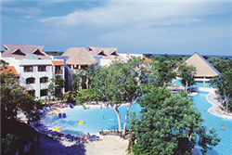
Expositores
 | Casos | 2011
Nada, todo les gustó, están conformes | 22 | 40.0%
Clima, la lluvia | 7 | 12.7%
Organización, coordinación en la entrega de materiales, logística de detalles técnicos, tardaron en transportarlos al terminar su presentación, Falta de apoyo para transportar sus cosas | 6 | 10.9%
Instalaciones, (camerinos incómodos, escenarios mojados, se fue la luz) | 4 | 7.3%
Duración, (que se acortó, que fueron menos días ) | 3 | 5.5%
Hospedaje, piso mojado en el hotel, ya era muy noche y se tardaron en el hospedaje, el hotel se inundó | 3 | 5.5%
Control de espacios, acceso y estacionamiento para el público | 3 | 5.5%
La atención, el trato dejó mucho que desear | 2 | 3.6%
El apoyo de la institución de Tabasco | 1 | 1.8%
Los alimentos que les proporcionaron, les gustó más la comida del parque | 1 | 1.8%
Falta de comunicación con voluntarios, estaban un poco perdidos | 1 | 1.8%
Un retraso | 1 | 1.8%
No respondió | 1 | 1.8%
Que fue lo que menos gustó
**Esta pregunta no se realizaba en años anteriores
Expositores 2011:
55 encuestas

Slide 34

 |  | % 2011
Rescate de las tradiciones, mantener vivas las tradiciones mexicanas, que gente de fuera las conozca | 13 | 23.6%
Dar a conocer el trabajo que se realiza en su estado, mostrar su cultura, exponer sus tradiciones | 10 | 18.2%
Lo mejor, oportunidad de ser parte del festival | 9 | 16.4%
Espacio para fortalecer y honrar nuestra cultura, identidad como mexicanos, encuentro de culturas | 6 | 10.9%
Orgullo de dar a conocer sus costumbres en un parque tan conocido | 5 | 9.1%
Recordar a los muertos | 3 | 5.5%
Transición de vida a la muerte | 2 | 3.6%
Fuente de trabajo, el producto que venden es libre y eso les sirve de mucho | 2 | 3.6%
Momento para tomar conciencia de lo que somos, hay muchas cosas después de la muerte | 2 | 3.6%
Una forma de vida | 1 | 1.8%
Más trabajo | 1 | 1.8%
No respondió | 1 | 1.8%
Significado del festival para los expositores:
Expositores
En año pasado, el 24.3% dijo que mantener vivas las tradiciones y darlas a conocer es lo principal, 24.3% agradeció por hacerlos partícipes ya que es un hermoso aprendizaje cultural.
En 2009, la frase que incluía la palabra tradición representó el 15.4% de las respuestas.
Expositores 2011:
55 encuestas

Slide 35
En una próxima edición usted participaría?
Expositores
Expositores 2011:
55 encuestas

Slide 36
Comunidades 2011:
**Sección nueva”
Expositores
*Preguntas aplicadas únicamente a expositores de las comunidades | Bueno | Regular | Malo
¿Cómo ha sido el trato o recibimiento que ha tenido? | 95.0% | 5.0% | 0.0%
¿Cómo califica la organización hacia las comunidades? | 95.0% | 5.0% | 0.0%
43% de los expositores entrevistados pertenecen a comunidades.
Base de respuesta: 55 casos
Base de respuesta: 20 casos
¿Qué representa para usted compartir sus tradiciones y costumbres? | Casos
Orgullo de dar a conocer su cultura y su estado | 6
Satisfacción de compartir y promocionar su cultura | 3
Alegría por darse a conocer | 3
Conocer culturas y costumbres diferentes | 2
Demostrar el trabajo hecho a mano | 1
Que lo conozcan y lo vivan | 1
Contribuir con un granito de arena para la cultura del estado | 1
Éxito | 1
Agradecimiento | 1
Le gusta | 1
No respondió | 1
Base de respuesta: 21 casos
En caso de NO ¿Qué diferencias tienen? | Casos
Ponen velas y altares de distinta forma, sin mezclas tan coloridas | 1
Fue mas teatral | 1
En festivales se bailan otras danzas | 1
Casos: 21
Casos: 3
Expositores 2011:
55 encuestas

Slide 37
 | Casos | % 2011
Nada, todo bien, es perfecto | 19 | 34.5%
Organización de los tiempos: (de presentación, entre una exhibición y otra para el montaje y organizar el foro) | 6 | 10.9%
Transportación para trasladar sus instrumentos, sugieren triciclos | 6 | 10.9%
Prever los cambios del clima, tener una solución en caso de lluvia | 6 | 10.9%
Más difusión del evento, en zona maya, a nivel nacional e internacional | 4 | 7.3%
Mejorar instalaciones, espacios más amplios, más camerinos, espacio para vestuario | 4 | 7.3%
Mejor organización, comunicación, planeación y logística del evento | 4 | 7.3%
Mejorar audio, monitor estaba mal, no se escuchaba la voz | 3 | 5.5%
Invitar a más gente al festival, atraerlos a las actividades | 3 | 5.5%
Tener foros adecuados para el clima, más espacios cerrados | 2 | 3.6%
Hacer un viaje previo | 1 | 1.8%
Mejorar comida | 1 | 1.8%
Dar agua, falta agua para aguantar | 1 | 1.8%
Mejorar el trato, más amabilidad | 1 | 1.8%
No respondió | 5 | 9.1%
Expositores
Sugerencias de los expositores
En 2010,mejorar las instalaciones, (15.1%), todo bien, 10.8% , más difusión (9.7%) , más invitados, de otros estados entre las principales sugerencias de aquel año.
Expositores 2011:
55 encuestas

Slide 38
Perfil:
Expositores
Casos: 55
Benito Juárez
En 2010, los expositores provenían principalmente de Q Roo (37.3%), Seguido de Chiapas (25.3%), DF (16.0%), Yucatán (10.7%) y Jalisco (6.7%).
En 2009, El principal lugar de procedencia del expositor fue Yucatán (44.3%) seguido de los quintanarroenses (30.0%).
Casos: 55
Expositores 2011:
55 encuestas

Slide 39
Expositores
Perfil:
EDAD DEL EXPOSITOR | 2010 | 2011
Menor de 21 años | 13.3% | 11.8%
De 21 a 25 años | 10.7% | 3.9%
De 26 a 30 años | 13.3% | 5.9%
De 31 a 35 años | 14.7% | 17.6%
De 36 a 40 años | 10.7% | 17.6%
De 41 a 45 años | 9.3% | 9.8%
De 46 a 50 años | 12.0% | 9.8%
De 51 a 55 años | 5.3% | 5.9%
Mas de 55 años | 10.7% | 17.6%
En 2010: 43%fueron Mujeres y 57% hombres
2010 / 37.2 años
2011 / 39.8 años
Expositores 2011:
55 encuestas

Slide 40
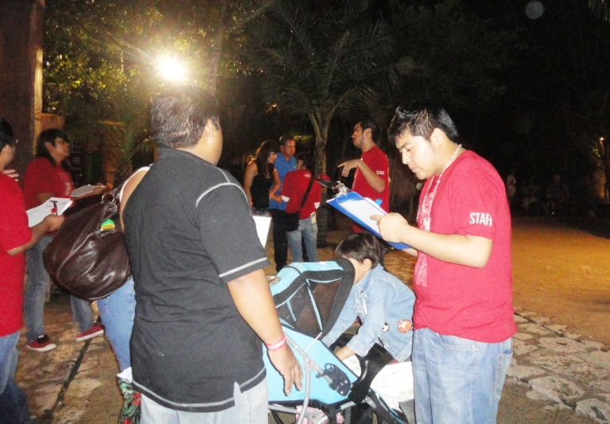
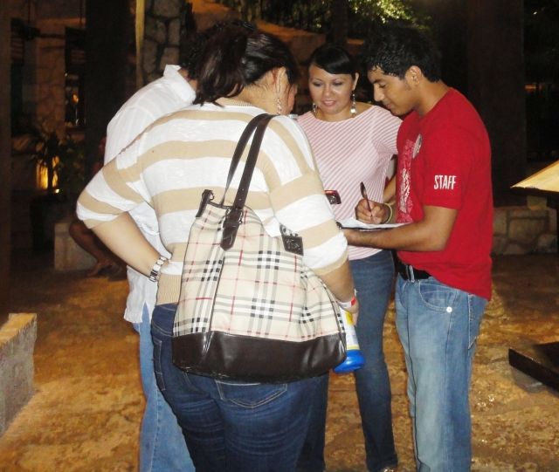
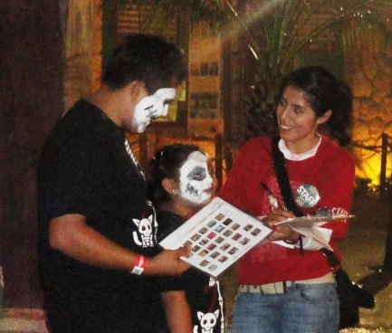
Expositores
Agradecimiento:
Para la fase de levantamiento de encuestas y captura, se contó con la colaboración de estudiantes y del apoyo de los tres encuestadores internos, analistas y la coordinación del área de Investigación de mercados.
El procesamiento, tablas y análisis de dicho estudio se realizó de manera interna.
FIN.

